Slide 1




Ελάτε να στολίσουμε όλοι μαζί το Χριστουγεννιάτικο Δέντρο της τάξης μας
Ειρήνη Πετρίδου

Slide 2







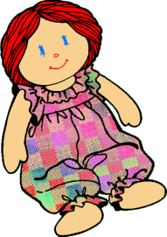






















Slide 3

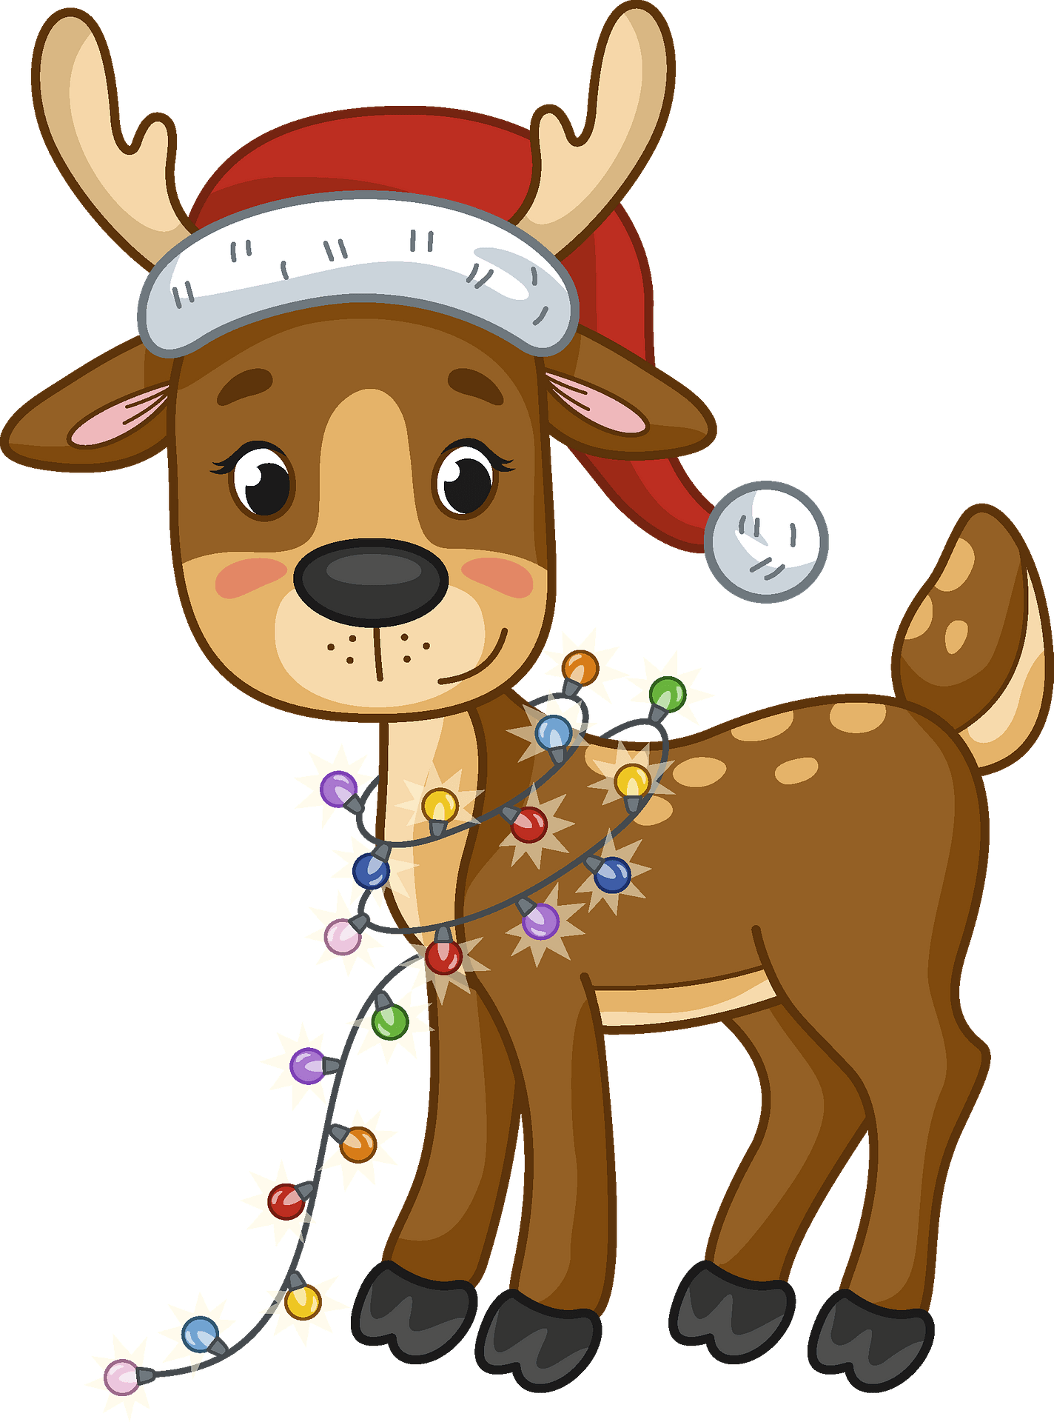
Ώρα για παιχνίδι!

Slide 4









Βοήθησε τον Ρούντολφ να μετρήσει τα δώρα:

Slide 5

Συνέχισε τα ΜΟΤΙΒΑ

Slide 6


Συνέχισε τα ΜΟΤΙΒΑ

Slide 7

Συνέχισε τα ΜΟΤΙΒΑ

